Slide 1
Испытательный центр бытовой техники
СП ОАО «Брестгазоаппарат»
Аттестат аккредитации BY/112 02.2.0.0045
действителен до 02.10.2019г.
Свидетельство №. S-192
действительно до 27.01.2019г.

Slide 2
Испытательный центр бытовой техники (ИЦБТ) образован на базе центральной заводской лаборатории и в 1994 году получил первую аккредитацию.
ИЦБТ аккредитован:
В Национальной системе аккредитации Республики Беларусь в соответствии с требованиями СТБ ИСО/МЭК 17025-2007
Словацкой национальной службой аккредитации (SNAS) в соответствии с требованиями ISO/IEC 17025:2005

Slide 3
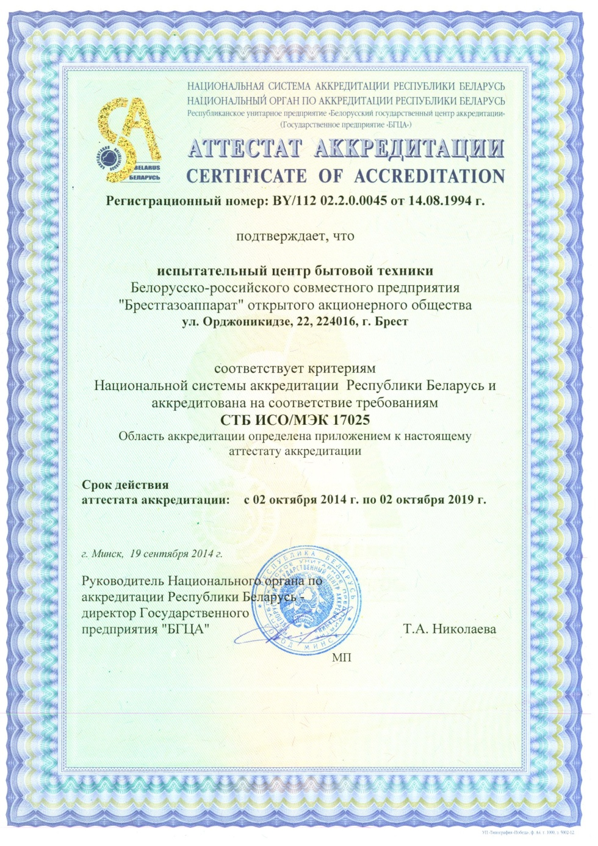
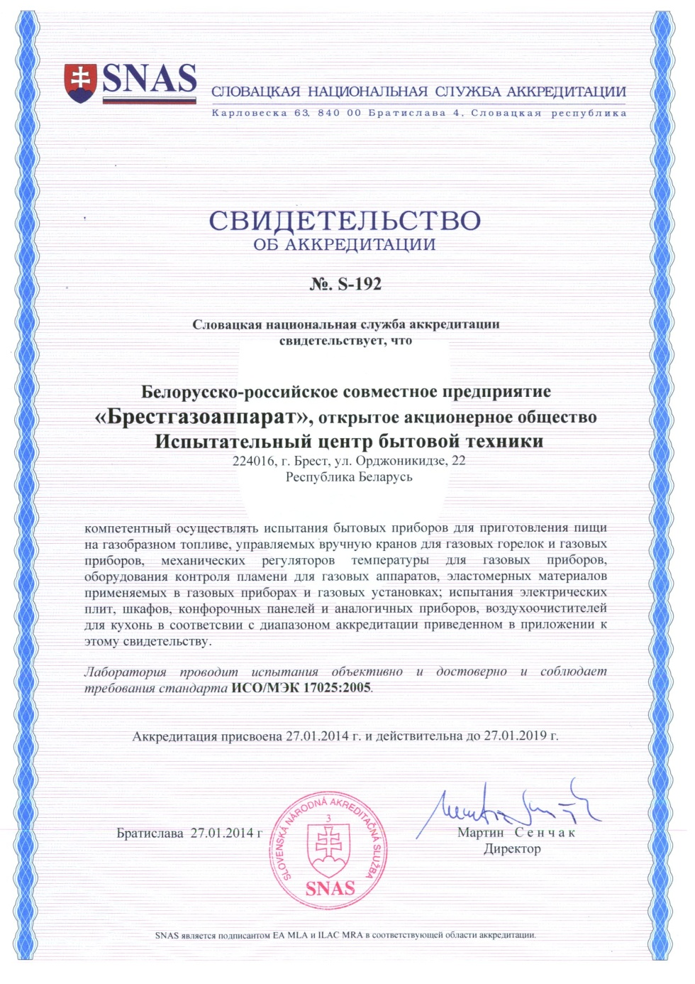

Slide 4
В рамках Таможенного союза ИЦБТ включен в Единый реестр испытательных лабораторий, осуществляющих работы по подтверждению соответствия требованиям технических регламентов Таможенного союза:
ТР ТС 016/2011«О безопасности аппаратов, работающих на газообразном топливе»
ТР ТС 004/2011 «О безопасности низковольтного оборудования»
ТР ТС 020/2011«Электромагнитная совместимость технических средств»

Slide 5
В ИЦБТ разработана, внедрена и поддерживается в рабочем состоянии система менеджмента (СМ), соответствующая области его деятельности. СМ направлена на демонстрацию способности ИЦБТ осуществлять свою деятельность с целью удовлетворения требований заказчиков: объективно, достоверно и точно проводить испытания согласно заявленной области деятельности. Политика и задачи СМ, касающиеся качества, определены в руководстве по качеству (РК-46).

Slide 6
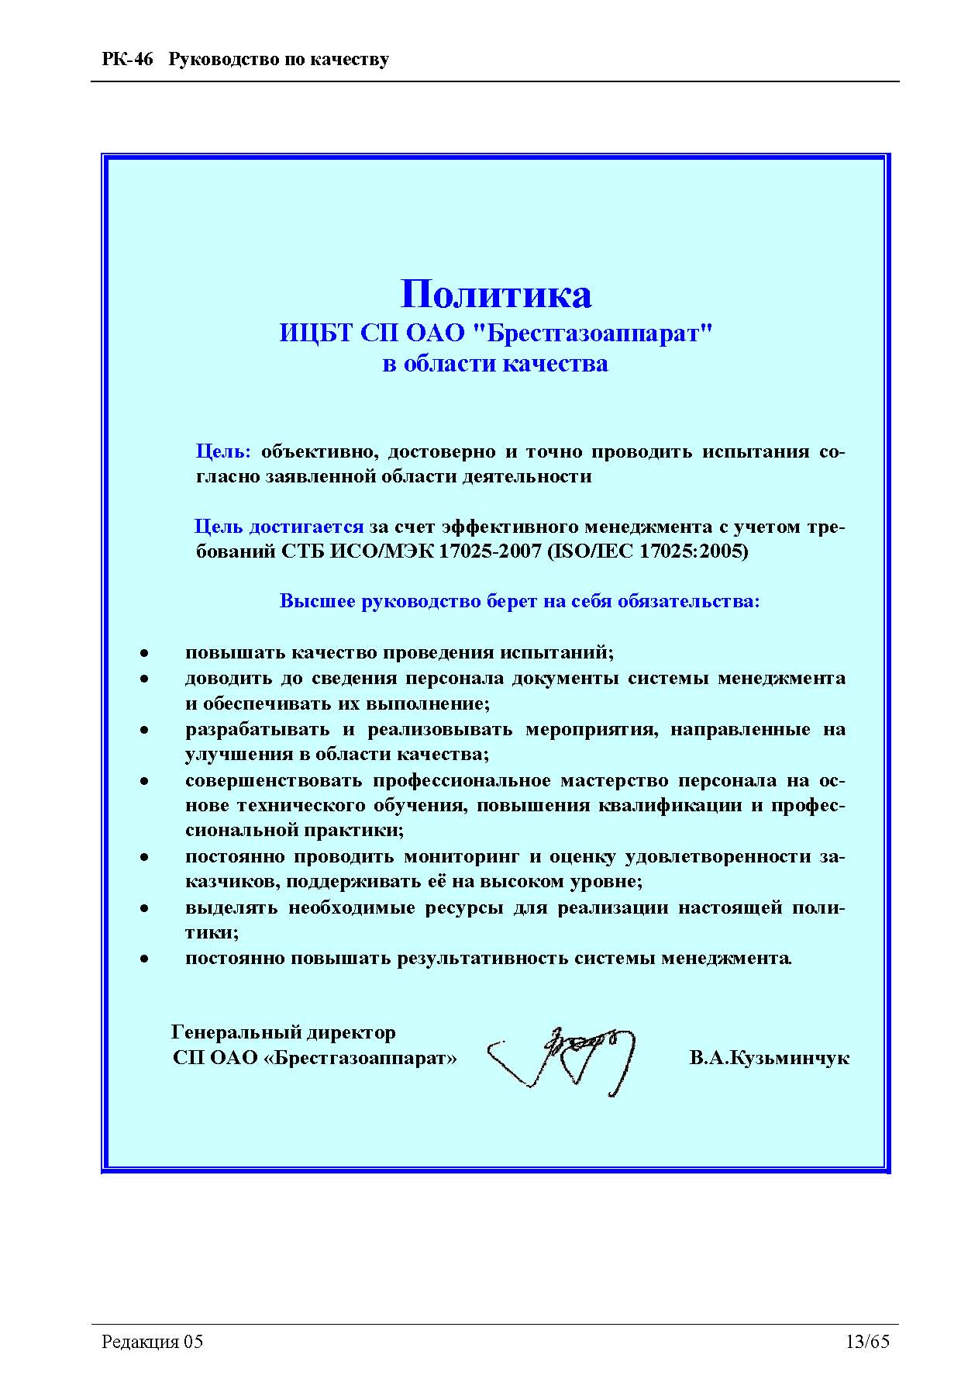
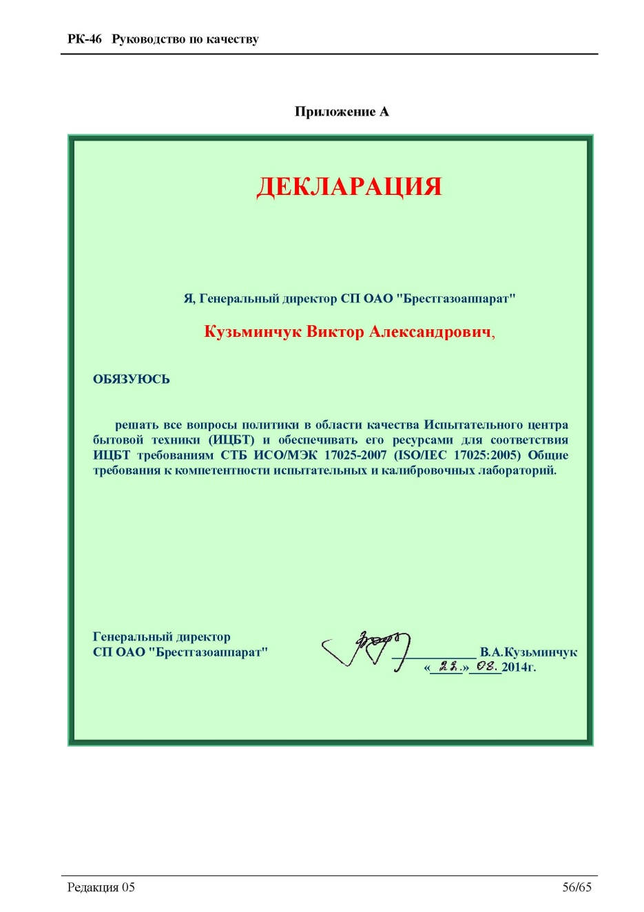
Руководство по качеству (РК-46)

Slide 7
Испытательный центр бытовой техники – это четыре лаборатории, каждая из которых имеет свои функции, но объединяет их общая цель - объективно, достоверно и точно проводить испытания.
В лаборатории электротехнических испытаний (ЛЭТИ) проводят все виды испытаний электрических плит, столов, духовок и воздухоочистителей: испытания по определению показателей электробезопасности, электромагнитной совместимости, а также энергоэффективности электродуховок.

Slide 8
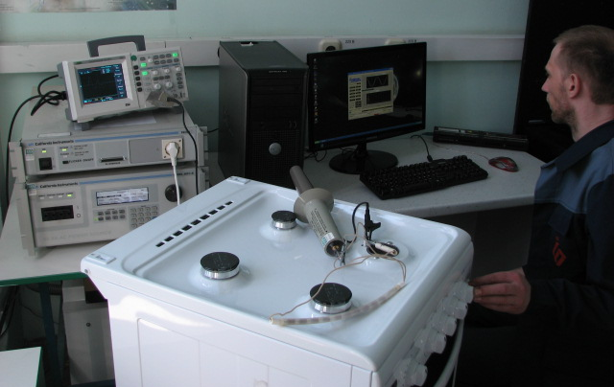
Рабочее место для испытаний по определению параметров электромагнитной совместимости (фликер, гармоники тока) и энергии искрового разряда

Slide 9
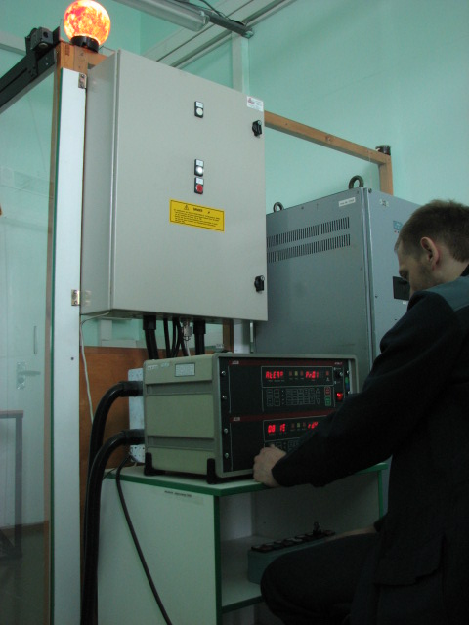
Электробезопасность
Универсальная установка ATEQ-Q позволяет испытывать электробытовые приборы по основным параметрам электробезопасности: электрическая прочность изоляции, ток утечки, сопротивление заземления.

Slide 10
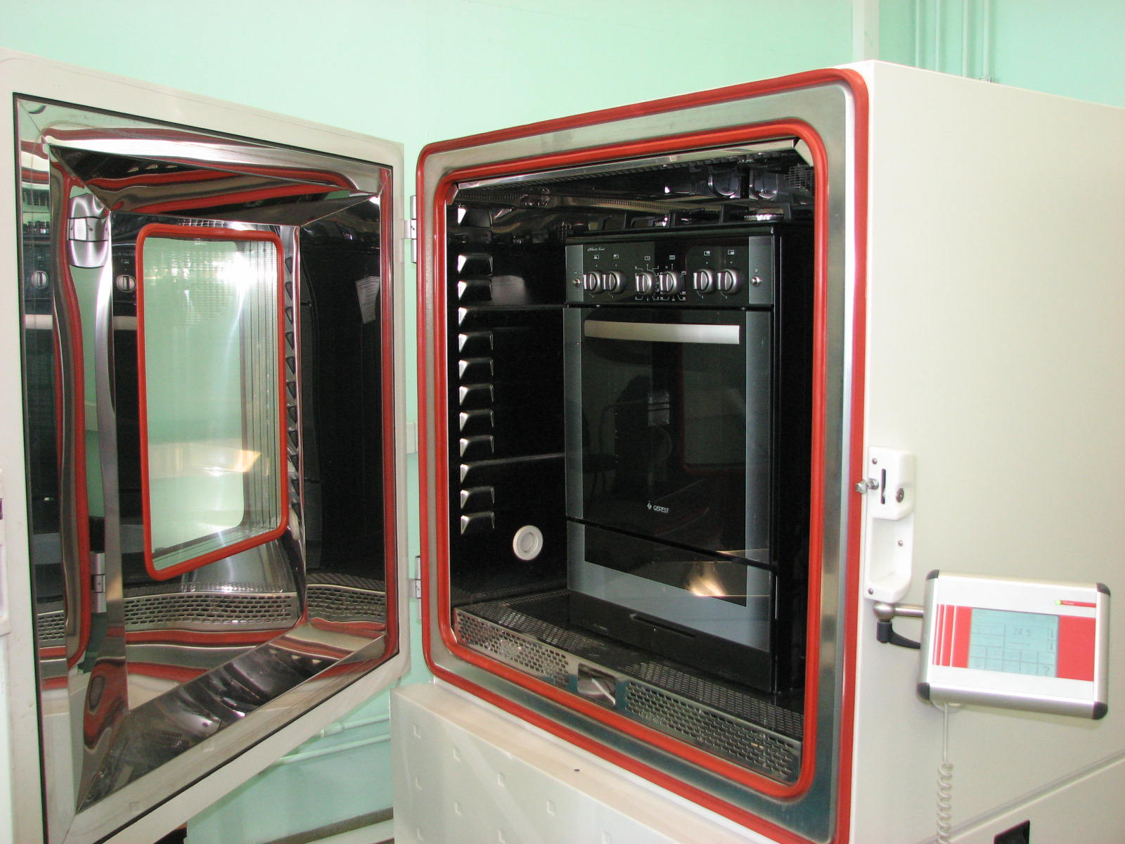
Климатическая камера с регулируемыми параметрами влажности и температуры

Slide 11
В лаборатории испытаний газовой техники (ЛИГТ) проводят все виды испытаний газовых и газоэлектрических плит, столов, кранов и терморегуляторов: исследовательские, приёмочные, периодические, типовые, квалификационные, сертификационные. Лаборатория оснащена всем необходимым оборудованием, позволяющим проводить испытания с требуемой точностью.

Slide 12
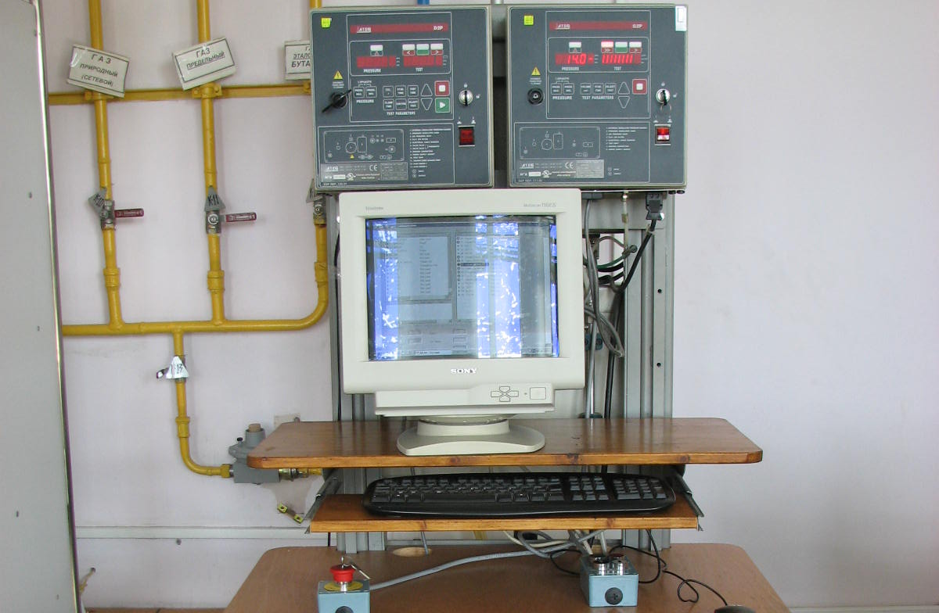
Стенд проверки газовых приборов на герметичность и расход по воздуху

Slide 13
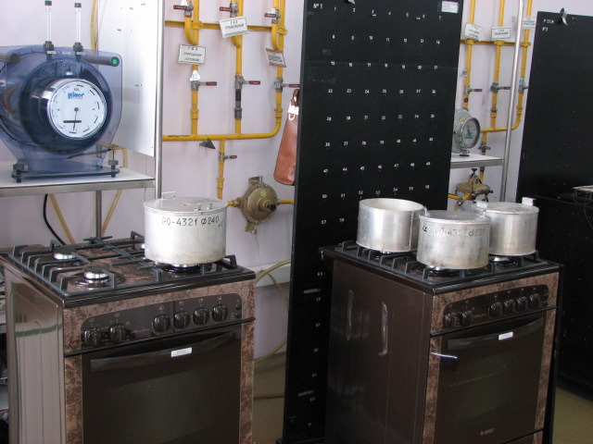
Рабочее место для определения тепловой мощности газовых горелок, КПД и испытаний на картину горения

Slide 14
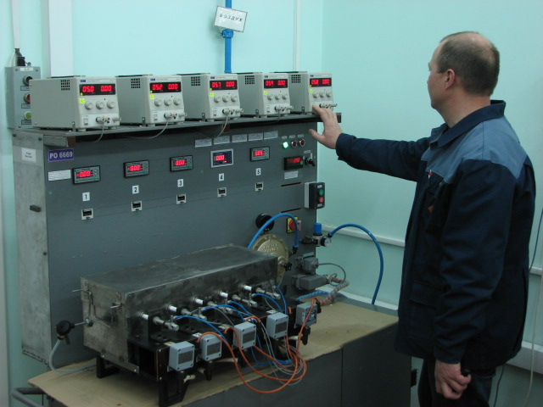
Испытания кранов с устройством предохранительным и терморегуляторов механических на цикличность

Slide 15
В лаборатории физико-химических испытаний проходят входной и технологический контроль металлы и материалы, которые используются для производства бытовой техники, комплектующих к ней, что позволяет предотвратить попадание в производство несоответствующих требованиям ТНПА материалов.
Лаборатория проводит испытания металла по проверке механических свойств (временное сопротивление разрыву; относительное удлинение при разрыве; относительное сужение при разрыве; глубина сферической лунки; число перегибов; твёрдость по Виккерсу, Бринеллю, Роквеллу).
Лаборатория оснащена современным новейшим оборудованием для определения химсостава металлов и сплавов, что позволяет осуществлять не только контроль металла, использующегося для производства плит, но и оказывать услуги для сторонних заказчиков.

Slide 16
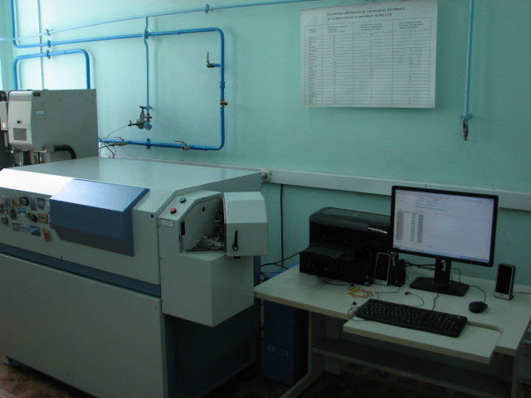
Рабочее место для определения содержания химических элементов в металлах
Оптико - искровой спектрометр ARL 3460

Slide 17
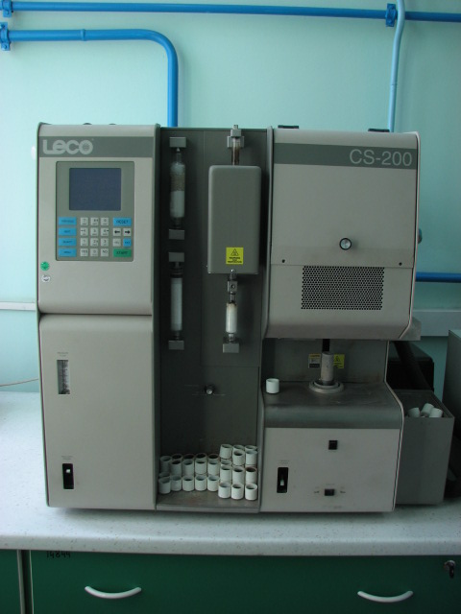
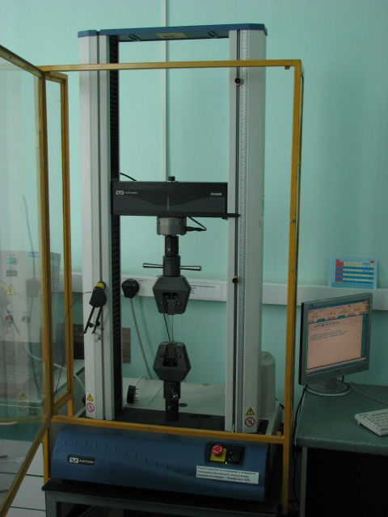
Анализатор углерода и серы CS-200 (слева)
Разрывная машина INSTRON мод. 3369 (временное сопротивление разрыву, относительное удлинение) (справа)

Slide 18
Одной из функций лаборатории химического контроля является проведение входного контроля материалов, благодаря чему удаётся предотвратить поступление в производство несоответствующих требованиям ТНПА порошковой краски, стекла, эмали, эластомерных материалов и т.д.

Slide 19
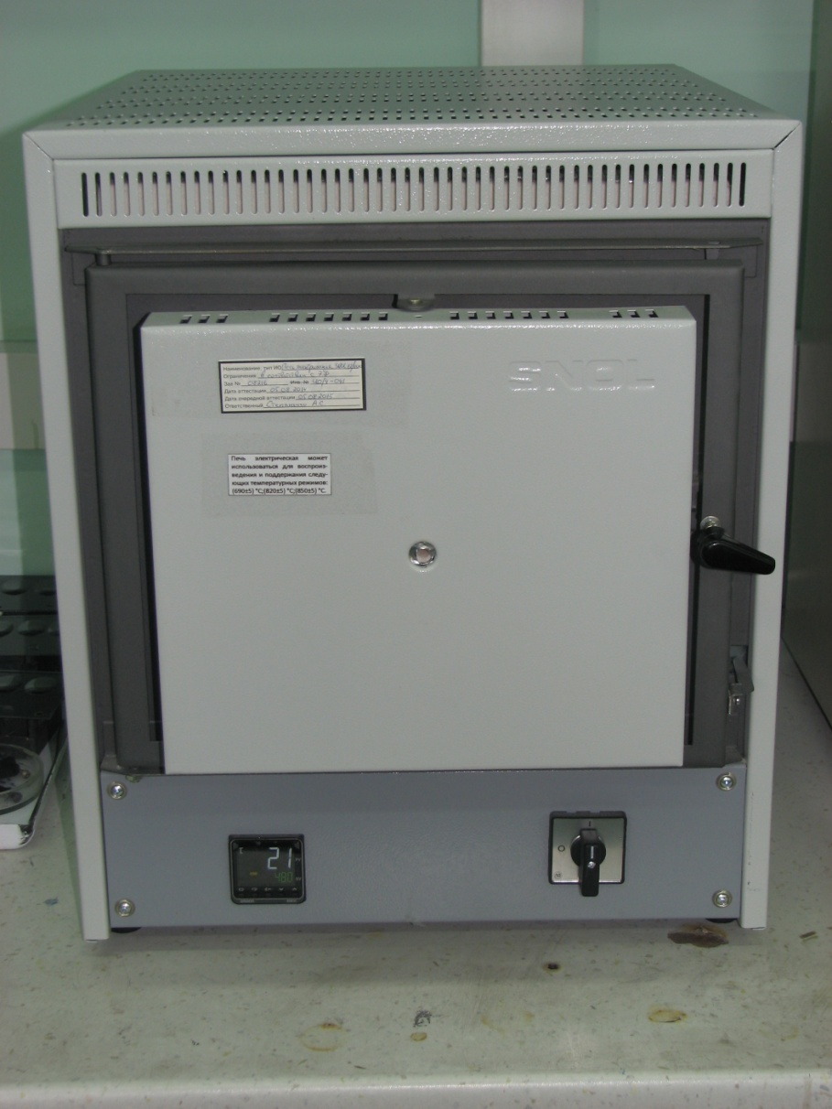
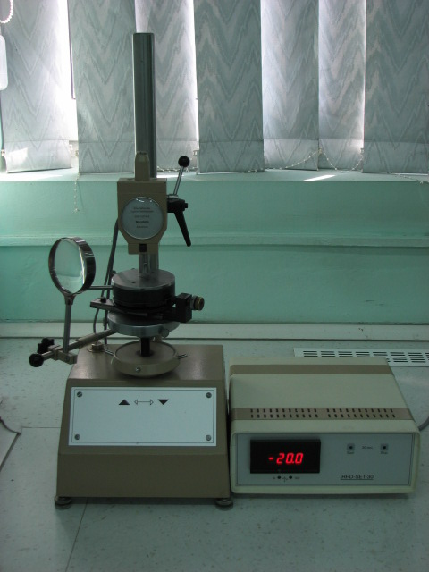
Электропечь SNOL 7.2/1100 (слева)
Микротвердомер IRHD SET 30 для определения твёрдости эластомерных материалов(справа)

Slide 20
В ИЦБТ работает высококвалифицированный персонал.
Специалисты регулярно повышают свою квалификацию на специализированных курсах, семинарах, а также путём участия в межлабораторных сличительных испытаниях.
Профессионализм специалистов испытательного центра в сочетании с современным испытательным оборудованием обеспечивает высокое качество испытаний и достоверность результатов.

